Slide 1
Konstruktivismus
Dem Konstruktivismus zufolge ist der Erwerb von Wissen ein individueller Lernprozess und die Rolle des Lehrers wird als die des Moderators aufgefasst.
Der Lerner sucht aktiv nach Informationen, interpretiert diese vor dem Hintergrund seines Vorwissens und leitet daraus neue Auffassungen und Konzepte von der Wirklichkeit (vgl. Hasselhorn / Gold 2006) ab.

Slide 2
„Der Konstruktivismus stellt nicht die Verarbeitung von Informationen in den Vordergrund, sondern gibt der individuellen Wahrnehmung und Interpretation eine starke Bedeutung. Im Mittelpunkt steht nicht ein Wissen, das von außen an den Menschen herangetragen und vom Menschen bearbeitet wird, sondern der Mensch selbst, der sich aus seiner Wahrnehmung der Umwelt eine Sichtweise konstruiert“
https://lehrerfortbildung-bw.de

Slide 3
Vorläufer der konstruktivistischen Sicht
John Dewey: pragmatischer Ansatz
Μenschliche Erfahrungen: Vermittlung von erfahrenen (experienced) und erzeugten (processes of experiencing) Handlungen
„Im Handeln wird Wissen aufgebaut und interaktiv durch ein untersuchendes, neugieriges, experimentierendes Verhalten konstruiert “ (Reich 2008, 71)
Lernen als aktiver Vorgang, der keineswegs äußere Wirklichkeiten abbildet

Slide 4
Vorläufer der konstruktivistischen Sicht
2. Jean Piaget
Entwicklungsstufen, die ein Lerner nach und nach durchläuft, um seine konstruktiven Lernfähigkeiten in handelnder, aktiver Auseinandersetzung mit der Umwelt zu regulieren und zu optimieren
Entwicklung von Schemata zur Bewältigung von unterschiedlichen Umwelt-, Problem- und Handlungssituationen
Assimilation: Schema, mit dem wir im Lernen aktiv Ereignisse der Außenwelt einordnen, strukturieren, deuten.
Akkommodation: situative Anpassung an unterschiedliche Umweltbedingungen
Lernen muss subjektiv konstruiert werden
Entwicklung eines „kognitiven Lehr- und Lernverständnisses, das sich auf den einzelnen Lerner konzentriert, auch wenn soziale Lernprozesse nicht als unbedeutend angesehen werden“ (Reich 2008, 72)
Subjektorientierter Ansatz
(s. Reich 2008, 72)

Slide 5
Vorläufer der konstruktivistischen Sicht
3. Lev. S. Vygotsky
Betonung von Kognition und Sozialisation
Kooperative menschliche Tätigkeiten
Lerner: „aktive Gestalter des eigenen Lernprozesses, wobei Lernen immer dann erfolgreicher abzulaufen scheint, wenn selbstbestimmende Lernprozesse einsetzen, die das Wissen in seiner kulturellen Verankerung und seiner Handlungsperspektive aktualisieren“ (Reich 2008, 72)
Sozial-kulturell orientierter Ansatz

Slide 6
Einige Konstruktivistische Ansätze
Einige wichtige konstruktivistische Ansätze sind
der radikale Konstruktivismus,
die sozial-kulturtheoretisch begründeten Konstruktivismen und
die konstruktiv-subjektive Psychologie.

Slide 7
Konstruktiv-subjektive Psychologie
Ansatz der persönlichen Konstrukte
Bei der konstruktiv-subjektiven Psychologie betont Kelly (1986) „die subjektive Seite der Konstruktion von Wirklichkeiten sehr viel stärker als Piaget“ (Reich 2008: 85).

Slide 8
Radikaler Konstruktivismus
Begründer des radikalen Konstruktivismus: Ernst von Glaserfeld
Seiner Theorie zufolge ist „keine ontologische Realität“ (Reuter 2005: 17), also keine „objektive, wahre und einzige Wirklichkeit“ (ebd.) vorhanden. Stattdessen wird von einer Wirklichkeit ausgegangen, die jedes Individuum selbst auf subjektive Weise konstruiert. So wie bei der kognitiven Theorie, nimmt das Gehirn nach Glaserfeld Informationen von außen auf und diesen Informationen passt er in seine eigenen kognitiven Strukturen (Assimilation) an. Mögliche Störungen, die bei widersprüchlichen Informationen entstehen können, führen zur Konstruktion von neuen Vernetzungen im Gehirn (Akkommodation) (vgl. ebd.: 18).
Der radikale Konstruktivismus geht davon aus, dass „Organismen als Systeme betrachtet werden, die sich selbst organisieren und begründen, also selbst-referenziell und selbst-explikativ sind“ (Roche 2013: 23).

Slide 9
Die Thesen von Glaserfeld in Bezug auf die kognitive Entwicklung werden mit Hilfe von Piagets Theorie formuliert und umfassen folgende zusammenfassend präsentierte Annahmen:
„Wissen wird nicht passiv aufgenommen, weder durch die Sinnesorgane noch durch Kommunikation.
Wissen wird vom denkenden Subjekt aktiv aufgebaut.
Die Funktion der Kognition ist adaptiver Art und zielt auf Passung und Viabilität.
Kognition dient der Organisation der Erfahrungswelt des Subjekts und nicht der „Erkenntnis“ einer objektiven ontologischen Realität“.
(Glaserfeld 1996: 96)

Slide 10
Nach Glaserfeld handelt es sich beim radikalen Konstruktivismus um eine „besondere Art, Wissen zu ergreifen, und zwar Wissen nicht nur als Ergebnis, sondern auch als Tätigkeit“ (ebd.: 43).
Der Wissenserwerb ist ein aktiver Vorgang, der ohne ein denkendes Subjekt nicht realisiert werden kann.
Die Kognition orientiert sich an die Viabilität (Brauchbarkeit) und Passung und dient der „Erkenntnis“ der eigenen Realität des denkenden Subjekts.
„Der radikale Konstruktivismus überbetont die Relativität der subjektiven Erkenntnis als Ausdruck von Wirklichkeitskonstruktionen“ (ebd.). Auch wird von Glaserfeld „eine relativierende Sicht auf das Wissen selbst“ hervorgehoben.

Slide 11
Sozial-kulturtheoretisch begründete Konstruktivismen
Der Soziale Konstruktivismus. Dieser Ansatz „ist sozial ausgerichtet, sieht Wissen als Ausdruck von Kultur und historischen Kontexten, versteht Sprache als Voraussetzung für Denken, bestimmt Sprache als eine Form sozialen Handelns, bezieht sich schwerpunktmäßig auf Interaktion und soziale Praktiken“ (Reich 2008: 88).
Der Pragmatische Konstruktivismus. „Er gibt sehr viele Verbindungen des Konstruktivismus zum Pragmatismus“ (ebd.). (Pragmatismus: „den Menschen ausschließlich als handelndes Wesen verstehende philosophische Lehre, die das Handeln über die Vernunft stellt und die Wahrheit und Gültigkeit von Ideen und Theorien allein nach ihrem Erfolg bemisst“ www.duden.de)
Der Interaktionistische Konstruktivismus. Diesem Ansatz zufolge ist die Interaktion als „Bedingung menschlicher Verständigung“ (Reich 2008: 88) zu betrachten.

Slide 12
In Ergänzung zu Piaget ging der russische Psychologe Vygotski, der als Vertreter des interaktionistischen Konstruktivismus gilt, davon aus, dass „die kognitiven Repräsentationen des Kindes vor allem im Prozess der Interaktion mit seinen Kommunikationspartnern herausgebildet werden […] und betrachtete die interaktive Dynamik als den wesentlichen Motor der kindlichen Entwicklung“ (Rickheit/Sichelschmidt/Strohner 2007: 127).
Beim Spracherwerb ist dieser Theorie zufolge das parallele Lernen von sozialen Konventionen und vom Rollenverhalten von großer Wichtigkeit.

Slide 13
Systemtheorie Luhmanns
Die Systemtheorie Luhmanns basiert auf den Konstruktivismus in dem Sinne, dass „sie systemische Vorgänge nicht als Abbilder von Wirklichkeiten begreift, sondern als Prozesse sieht, die Beobachter voraussetzen und von Handelnden konstruiert werden“ (Reich 2008, 86).

Slide 14
Einige Grundannahmen der konstruktivistischen Didaktik
„Als ein relativ junger, sich noch entwickelnder lerntheoretischer Ansatz übt der Konstruktivismus einen zunehmenden Einfluss auf die Fremdsprachendidaktik aus, da er – ausgehend von Erkenntnissen der Philosophie, der Kognitionspsychologie und der Hirnforschung – überzeugende Erklärungs- und Förderungsansätze für Lernprozesse liefert“ (Chrissou 2011: 58).
In der konstruktivistischen Didaktik spielen Beziehungen eine sehr große Rolle aus dem Grund, dass sie „den Rahmen und Kontext jeglicher Inhaltsvermittlungen bilden“ (Reich 2008: 82). So spricht man in der konstruktivistischen Didaktik von einem Vorrang der Beziehungsdidaktik. Die Didaktisierung von Inhalten und die fachliche Kompetenz kommen an zweiter Stelle und werden von den Beziehungen beeinflusst.

Slide 15
Eine weitere Grundannahme der konstruktivistischen Didaktik ist, dass sie praxisorientiert ist.
Diese Praxisorientierung bedeutet eine „Praxissicht, die die Lernenden und Lehrenden in ihren kulturellen Kontexten reflektiert, kritisch zu Entwicklungen in dieser Kultur Stellung bezieht, sich aber auch intensiv mit den Praktiken in der Kultur auseinander setzt“ (ebd.).
Eine kritische Betrachtung des Lehrens und Lernens spielt also bei der konstruktivistischen Didaktik eine wesentliche Rolle.

Slide 16
Zu den Grundannahmen der konstruktivistischen Didaktik gehört, dass sie interdisziplinär ist, d.h. dass für diese Didaktik „Grundlagewissenschaften wie die Pädagogik, Philosophie, Psychologie und Soziologie“ (ebd.) eine sehr wichtige Rolle für die Analyse und Beurteilung des Lehrens und Lernens spielen.

Slide 17
Die Rollen der Lehrer und der Lerner
In der konstruktivistischen Didaktik sollten die Lehrer- und Lernerrollen so gestaltet werden, dass eine pragmatische, eine konstruktive und eine systemische Einstellung in der Unterrichtspraxis durchschaubar ist:
„Didaktik sollte pragmatisch sein, denn nur das, was auch praktisch umsetzbar und realistisch durchführbar ist, wird über eine längere Zeit Orientierung geben und Erfolgserlebnisse verschaffen.
Didaktik sollte konstruktiv sein, denn nur das, was auch zu konkreten Ergebnissen und evaluierbaren Erfolgen führt, wird Lernende überzeugen können.
Didaktik sollte systemisch sein, denn nur das, was im Kontext von Beziehungen und Wechselwirkungen in Beziehungen begründet, erlebt und reflektiert wird, kann der Komplexität des Lernens genügen“ (Reich 2008: 23).
In der konstruktivistischen Didaktik sollen Lehrende und Lernende drei Rollen einnehmen. Sie sollten in der Unterrichtspraxis als „Beobachter, Teilnehmer und Akteure“ (ebd.: 164) handeln.

Slide 18
Beobachter
Als Beobachter sollten also Lehrende und Lernende auf das schauen, was sie denken und tun (vgl. ebd.).
Eine bedeutsame Rolle nimmt hier die Beobachtung und Reflektion des Denkens und Tuns in der Unterrichtspraxis ein. Und diese Rolle betrifft sowohl das Individuum selbst, das eine Selbstbeobachterposition einnimmt und „eigene Erwartungen, Ansprüche, Normen“ (ebd.) markiert und reflektiert, sondern auch andere „Beobachter, Teilnehmer und Akteure (Fremdbeobachterposition), bei deren Beobachtung auch deren Erwartungen, Ansprüche und Normen festgestellt werden oder bei deren Beobachtung man sich selbst aus seinen üblichen Beobachtungen löst und aus einer imaginierten Fremdbeobachterperspektive sich kritisch beobachtet (vgl. ebd.).
Die Lehrenden übernehmen die Rolle des Beobachters, indem sie ihr didaktisches Vorgehen beobachten und beurteilen und indem sie auch die Lernenden beobachten, wobei die Lernenden auch ihr eigenes Lernen kritisch beobachten und offen für Änderungen sind.

Slide 19
Teilnehmer
Lehrende sollen die Rolle des Moderators übernehmen, der in der Lage ist, Verständigungsprozesse von Gruppen und Individuen so zu organisieren, dass erwünschte Erörterungen/Diskussionen möglich werden
In der konstruktivistisch orientierten Didaktik nehmen Lehrende und Lernende an einer Gemeinschaft teil, in der sie als Beobachter und Akteure handeln.

Slide 20
Akteur
Lehrende sollen didaktisch handeln
Als Akteure sollen Lehrende das einsetzen, was ihnen die Lehrerbildung oder eine andere Bildung beigebracht hat und was sie durch Erfahrung herausgefunden haben
In den Handlungen zeigen sich die Möglichkeiten und Wirksamkeiten der Vorstellungen und Theorien
Lernende agieren, indem sie Wissen konstruieren und indem sie beim Teilnehmen an verschiedenen Aktivitäten handeln

Slide 21
Didaktisch wichtige Aspekte des Lernens
Konstruktives Lernen: Das Lernen nimmt einen erfinderischen Charakter ein. Das konstruktive Lernen „betont das Lernen als Erfinden, indem die Lernenden in ihren Interaktionen mit anderen »Weisen der Welterzeugung« konstruieren, die für sie selbst als viabel, d.h. in ihren jeweiligen kulturellen Kontexten als passend erscheinen“ (Neubert/Reich/Voß 2001).
Die Lernenden suchen ihre Lerninhalte und Wege zum Lernen selbst aus und versuchen diese während ihrer Interaktion mit den anderen Beobachtern, Teilnehmern und Akteuren zu erfinden und so den für sie idealen und passenden Lernvorgang zu konstruieren, der für Änderungen und Neuorientierungen offen bleibt.

Slide 22
Rekonstruktives Lernen: Nach der Konstruktion des Lernens kommt dessen Rekonstruktion. Es handelt sich um einen „aktiven Aneignungsvorgang, der das Angeeignete immer aus der Sicht des Lerners modifiziert, bricht, verändert – insgesamt re-konstruiert, aber dabei auch im Blick auf das Individuum notwendig neu konstruiert“ (Reich 2008: 195).

Slide 23
Dekonstruktives Lernen: „Eine unendliche Aufgabe der Kritik und Selbstkritik, die von jedem Lerner immer nur begrenzt und unvollständig geleistet werden kann … Dabei sind Teamarbeit, Lerngruppen, interdisziplinäre Zusammenarbeit, interkulturelle Lernerfahrungen usw. oft hilfreich, weil sie wichtige Anreize geben können, veränderte und unerwartete Perspektiven einzunehmen“ (Neubert/Reich/Voß 2001: 11). In der dekonstruktiven Dimension des Lernens wird das Lernen immer wieder kritisch beurteilt, so dass es auch wieder neu konstruiert wird. Und dieser Vorgang kann nicht passiv gedacht werden.

Slide 24
Konstruktives, rekonstruktives und dekonstruktives Lernen
Lernende konstruieren ihr Lernen selbst, verändern und rekonstruieren es nach ihren eigenen Bedürfnissen und Interessen, dekonstruieren es immer wieder, indem sie es kritisch beurteilen und konstruieren wieder neue Lerninhalte und Lernwege. Dieser Prozess wiederholt sich, so dass das entdeckende, reflektierte und neu konstruierte Lernen zu einem lebenslangen Vorgang wird.

Slide 25
Kreatives Lernen
Förderung der Kreativität
Zum einen wird durch die Förderung der Kreativität das „divergente Denken“ (Reich 2008: 197) gefördert, das „weitere Neugierde fördert und vollständige (und damit unrealistische) Ergebnisse vermeidet, zugleich aber auch Transformationen eines gelernten Ergebnisses auf andere Verwendungszusammenhänge durch Variation und Modifikation anregen kann“ (ebd.).
Zum anderen wird „das produktive Denken“ (ebd.: 198) gefördert. Bei diesem Denken spielen die eigenen Erfahrungen insofern eine bedeutende Rolle, indem sie mit dem Faktor der Phantasie zusammenwirken, so dass schließlich ein neues Ergebnis, eine neue Schöpfung des Denkens, erschaffen wird.

Slide 26
Soziales Lernen
„Wissen wird nicht nur individuell erworben, sondern in Gemeinschaften ausgehandelt (z.B. in Lernergruppen)“ (Möller 2001: 19). Die Lernenden sollen beim Lernen zu einer sozialen Kompetenz befähigt werden, d.h. dass sie eine Kooperationsfähigkeit entwickeln, indem sie auch lernen, in der Gruppe / in Gruppen zu arbeiten, sowie auch die Fähigkeit entfalten, Konflikte beim Zusammenleben und –handeln zu bewältigen.

Slide 27
Situiertes Lernen
Beim situierten Lernen wird das Gewicht auf die Situationen, in denen Lerner interagieren (vgl. Reich 2008: 207) gelegt. Die konstruktivistische Didaktik geht von der Notwendigkeit aus, in der Unterrichtspraxis „angemessene Lernumgebungen“ (ebd.: 208) bzw. angemessene und der bestimmten Lernergruppe passenden Lernsituationen zu entwickeln, in denen die Lerner interagieren. Das Lernen vollzieht sich immer in einer sozialen Umgebung, in der die Lernenden zusammen mit den Mitlernenden interaktiv handeln.

Slide 28
Emotionales Lernen
Die Lernenden werden beim Lernen von ihrer eigenen Gefühlswelt beeinflusst.
Negative Gefühle wie zum Beispiel Angst vor Schulnoten oder Angst sich in einer Gruppe mündlich zu äußern, beeinflussen den Lernvorgang und die Lernatmosphäre negativ und sind ein Hindernis für die Kreativität.
Um möglichst positive Gefühle bei den Lernern zu erzeugen und so das Lernen effektiver zu gestalten, soll das emotionale Lernen berücksichtigt werden und der Lernvorgang soll auf so eine Weise organisiert werden, dass positiv auswirkende Lernerfahrungen bei der Unterrichtssituation herrschen.

Slide 29
Individuelles Lernen
„Individuelles Lernen ist immer singuläres Lernen, wenn das einzelne Subjekt sich selbst beobachtet oder von Fremdbeobachtern in seiner Einmaligkeit und Besonderheit respektiert wird“ (Reich 2008: 221).
Der Lernende konstruiert sein Lernen selbst und berücksichtigt dabei seine individuellen Bedürfnisse.
Damit er in einer bestimmten Lernumgebung nach seinen Bedürfnissen auch effektiv lernt, ist der Respekt seitens der Fremdbeobachter, Teilnehmer und Akteure, mit denen er interagiert, von großer Wichtigkeit.

Slide 30
Literatur
Chrissou, Marios (2011): Konkordanzsoftware im konstruktivistisch orientierten Fremdsprachenunterricht. In: Μπατσαλιά, Φ., κ.ά. (επιμ.): Πρακτικά διημερίδας «Schnittstellen von Linguistik & Sprachdidaktik in der Auslandsgermanistik», Τμήμα Γερμανικής Γλώσσας και Φιλολογίας του Εθνικού και Καποδιστριακού Πανεπιστημίου Αθηνών (Αθήνα, 9-10 Απριλίου 2009), σελ. 58-71
In:http://www.gs.uoa.gr/fileadmin/gs.uoa.gr/uploads/synedria/Schnittstellen_Linguistik_und_Didaktik_2009.pdf
Glaserfeld, Ernst von (1996): Radikaler Konstruktivismus. Ideen, Ergebnisse, Probleme. Frankfurt/Main: Suhrkamp
Kontomitrou, Athanasia (2014): Freies Sprechen als Lehr- und Testziel. Didaktisierung, Testentwicklung und Testbeurteilung. Διδακτορική Διατριβή. Τμήμα Γερμανικής Γλώσσας και Φιλολογίας ΕΚΠΑ
Möller, Kornelia (2001): Konstruktivistische Sichtweisen für das Lernen in der Grundschule? In: Czerwenka, Kurt / Nölle, Karin / Roßbach, Hans-Günther (Hrsg.): Forschungen zu Lehr- und Lernkompetenzen für die Grundschule. Opladen: Leske + Budrich 2001 (=Jahrbuch Grundschulforschung. Bd. 4), 16-31. In:
http:// www.uni-muenster.de/ imperia/md/content/didaktik_des_sachunterrichts/dokumente/literaturmoeller/konstruktivistischesichtweisen.pdf

Slide 31
Neubert, Stefan / Reich, Kersten / Voß, Reinhard (2001): Lernen als konstruktiver Prozess. In: Hug, Theo (Hg.): Die Wissenschaft und ihr Wissen, Bd. 1. Baltmannsweiler. Schneider Verlag Hohengehren.
In: http://www.uni-koblenz.de/~didaktik/voss/prozess.pdf
Rickheit, Gerd / Sichelschmidt, Lorenz / Strohner, Hans (2007): Psycholinguistik. Tübingen: Narr Reich, Kersten (2008): Konstruktivistische Didaktik. Das Lehr- und Studienbuch mit Online- Methodenpool. 5. Auflage. Weinheim und Basel: Beltz
Reuter, Stephanie (2005): Lehr- und Lerntheorien- Behaviorismus, Kognitivismus und Konstruktivismus. Studienarbeit. GRIN Verlag, München
Roche, Jörg (2013): Fremdsprachenerwerb. Fremdsprachendidaktik. 3. Auflage. Tübingen: Narr Fracke Attempto
Rumelhart, David / McClelland, J.L. (1986) (Hg.): Parallel distributed processing: Explorations in the microstructure of cognition. Vol 1: Foundations. Cambridge, MA: MIT Press. In: Huneke, Hans-Werner / Steinig, Wolfgang (2005): (2005): Deutsch als Fremdsprache. Eine Einführung. 4., aktualisierte und ergänzte Auflage. Berlin: Erich Schmidt Verlag 34
https://lehrerfortbildung-bw.de
www.duden.de

Slide 32
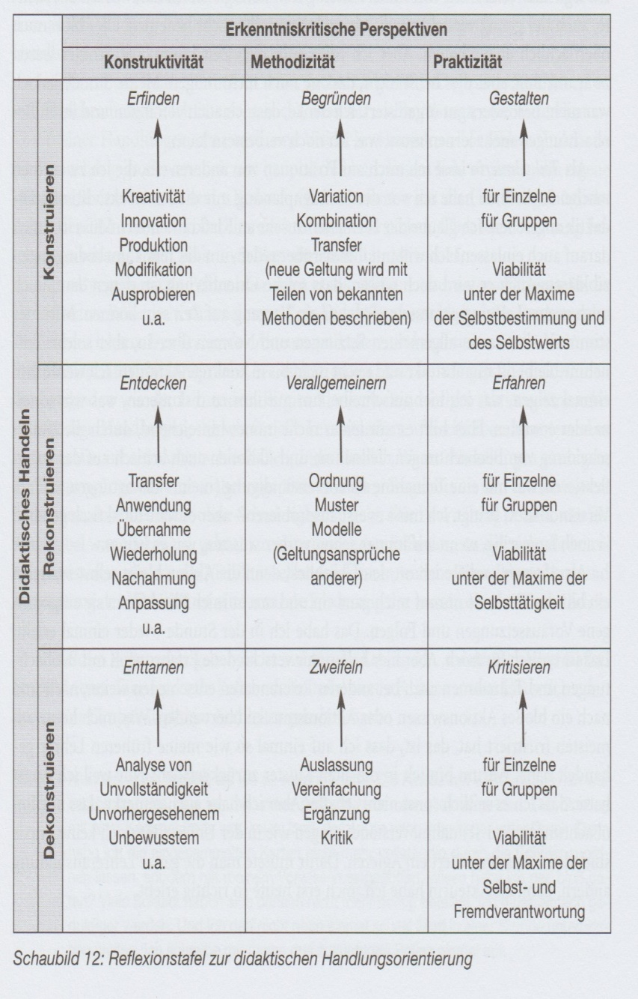
Konstruktivistische Didaktik: Fortsetzung
Reflektionstafel zur didaktischen Handlungsorientierung
(Reich 2008, 182)

Slide 33
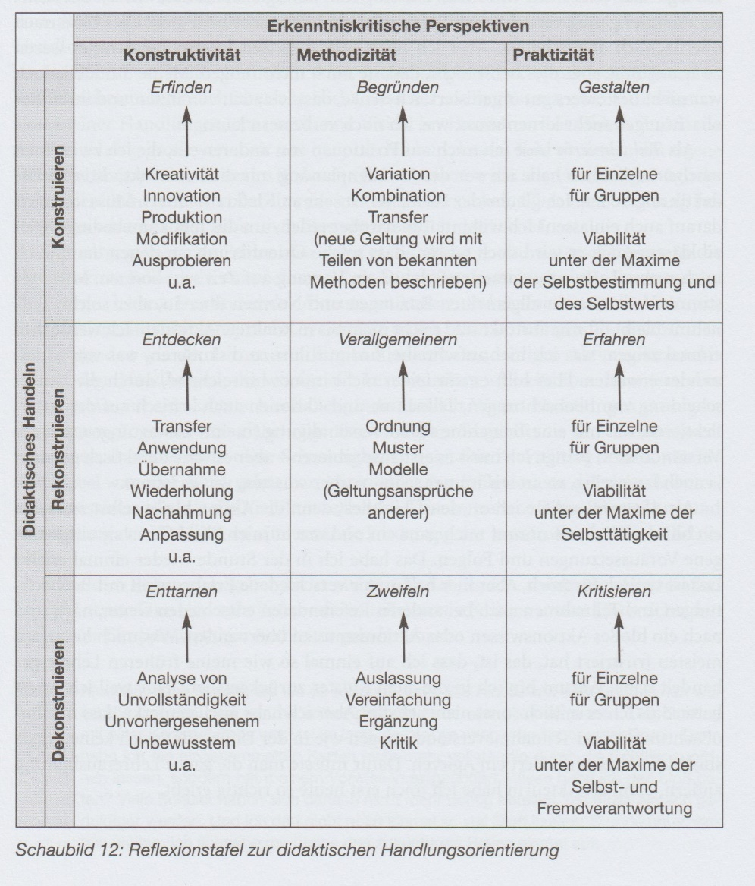
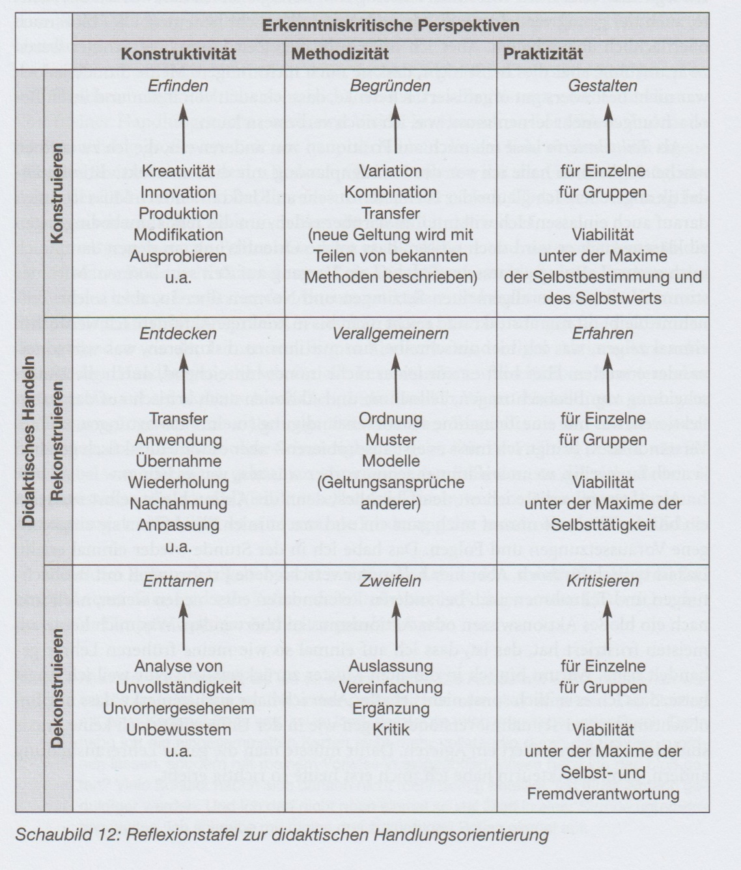
Erfinden: kreative Neuschöpfung, innovative Lösung, Produktion oder Modifikation von etwas Bestehendem mit neuen Anteilen, Ausprobieren.
Hohe Eigeninitiative/Engagement/Risikobereitschaft: wichtig für erfolgreiches und effektives Lernen
Begründen: betrifft die methodische Begründung von didaktischen Konstruktionen
Die konstruktivistische Didaktik kann und will nicht völlig neu sein, sondern bedient sich der Variation, der Kombination und des Transfers alter Inhalte und Wege auf der Suche nach neuen Lösungen.
Wichtig für die konstruktivistische Didaktik: ihre eigene und neue Sicht auch in alten didaktischen Grundbegriffen zu reflektieren und diesen ein neues Profil zu verleihen
Gestalten: In konstruktiven Handlungen gestalten wir unsere Wirklichkeit
Fragen, die dabei wichtig sind: Passt diese Wirklichkeit zu mir? (Kulturelle Viabilität)
Bei der Gestaltung von etwas: Bringt es mir etwas? Habe ich etwas gelernt? Will ich es?
(Reich 2008, 182-183)

Slide 34
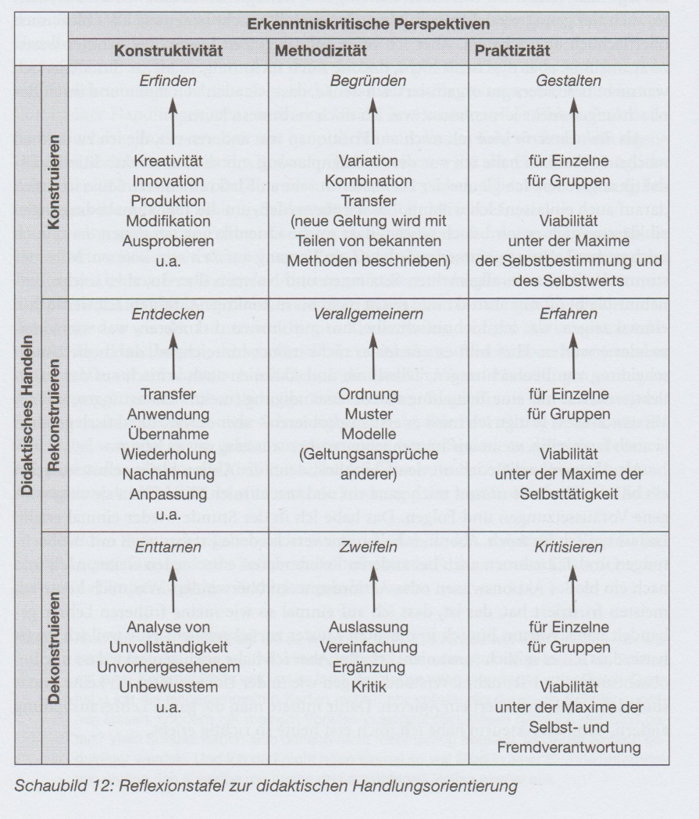
Entdecken: Eigenständiges Konstruieren, wobei ein Transfer von schon Bekanntem, eine Anwendung bereits üblicher Verfahren, eine Übernahme erfolgreicher Lösungen, eine Wiederholung von Zweckmäßigem, eine Nachahmung von Vorbildern, eine Anpassung an Praktiken zu beobachten ist
Verallgemeinern: Didaktisches Handeln unter der Perspektive der Rekonstruktion bedeutet methodisch immer die Verallgemeinerung eigener Geltungsansprüche und damit den Ausschluss von Geltungsansprüchen anderer.
Ordnungen, Muster, Modelle beherrschen diesen Ort der Verallgemeinerungen und Ausschließungen, um Lösungen, die wir rekonstruieren, als wirksam, erfolgreich, nützlich erscheinen zu lassen
Erfahren: Fragestellungen in Bezug auf den Erfahrungsraum
(Reich 2008, 182-183)

Slide 35
Enttarnen: Alle Konstruktionen unterliegen einer möglichen und zugleich notwendigen Enttarnung, d.h. sie müssen sich kritischen Nachfragen stellen
Erfinder und Entdecker benötigen immer eine Selbstkritik, die den Mangel, der in bisherigen Lösungen steckt, verdeutlicht, die Auslassungen zu thematisieren versucht, die ein konstruktives Handeln bedingen
Zweifeln: Auslassungen, Vereinfachungen, Ergänzungs- und Kritikmöglichkeiten spielen eine große Rolle bei der Dekonstruktion
Kritisieren: Fragestellungen in Bezug auf die praktische Kritik
(Reich 2008, 182-183)

Slide 36
Fünf Stufen des Lernens (John Dewey)
Emotionale Antwort
Definition des Problems
Hypothesenbildung
Testen und Experimentieren
Anwendung

Slide 37
Emotionale Antwort
„Der Einstieg in ein neues Thema macht es erforderlich, dass die Lerner sich betroffen fühlen, um sich mit diesem Thema, Stoff, Wissen usw. auseinander zu setzen“ (Reich 2008, 241)
Dies ist leichter und effektiver, wenn zunächst eine emotionale Reaktion gezeigt wird.
„Eine emotionale Reaktion entsteht immer dann, wenn die Einführung in das Thema so gelingt, dass die Betroffenheit dazu führt, Interesse und Neugier zu wecken“ (ebd.)

Slide 38
Definition des Problems
„Jeder Gegenstand, jeder Stoff, jedes Thema usw. bestehen für die Lerner aus bekannten und neuen Teilen“ (Reich 2008: 242)
Bekannte Teile: vorhandenes Wissen, vorhandene Beobachtungen
(Assoziationen)
Bekanntes, Vertrautes, Gewohntes
Neue Teile: Neues Wissen
Unbekanntes, Unvertrautes, Ungewohntes
„Lehrende müssen unbedingt Raum für diese Verknüpfung geben, wenn sie wollen, dass die Lerner sich hinreichend auf die erste Reaktion und das gestellte Problem einlassen“ (ebd. 190)

Slide 39
Hypothesenbildung
Bildung von Hypothesen Konstruktion
Anwendung einer vertrauten Methode
Bildung von Hypothesen darüber, was zu tun wäre

Slide 40
Testen und Experimentieren
Ausprobieren von Hypothesen
Handlungsbezogene Möglichkeiten
„Emotionale Reaktionen, Probleme, Ereignisse, die im Kontext von eigenen Erfahrungen zu Hypothesen führen, müssen dann auch gelöst werden, d.h. es muss ein verwendbares Lernprodukt entstehen, das in Handlungen benutzt und genutzt werden kann“ (ebd. 243)

Slide 41
Anwendung
Kontinuierliche Anwendung: Zeichen, was mit dem Lernergebnis erreicht werden kann
„Anwendungen sind handlungsbezogene theoretische oder praktische Übertragungen der Lösungen oder der als Lösung auffassenden Operationen, Prozeduren, Regeln, Deutungen usw. auf unterschiedliche weitere Aufgaben oder Probleme“ (ebd. 244)
Ergebnis: kognitive komplexe Verankerung von Lerngegenständen
Übungen: notwendig für die Verankerung von bestimmten Lösungen

Slide 42
Die Lernumgebung in der konstruktivistischen Didaktik
Innere Faktoren
1. Vielseitige Gestaltung von Handlungsebenen des Lernens | 9. Förderung des emotionalen Lernens
2. Gezielte Planung von Handlungsstufen des Lernens | 10. Förderung des individuellen Lernens
3. Entfaltung von konstruktivem Lernen | 11. Einnehmen einer systemischen Perspektive des Lernens
4. Durchführung von rekonstruktivem Lernen | 12. Multiperspektivisches und multimodales Lernen als ideal sehen
5. Einsetzen von dekonstruktivem Lernen nach Möglichkeit | 13. Lernkontrollen sinnvoll auf Handlungskontexte abstimmen
6. Förderung des kreativen Lernens | 14. Evaluation von Wirkungen des Lernens
7. Förderung des sozialen Lernens | 15. Verbesserung der inneren Lernbedingungen
8. Nutzung des situierten Lernens als Rahmenkonzept | 16. Verbesserung von äußeren Lernbedingungen

Slide 43
Spracherwerbstheorien:
Folgerungen für Didaktik und Methodik
Konstruktivismus
Lernen als individueller Konstruktionsprozess
Lehrer als Moderator
Folgerungen für die didaktische Praxis
Entwicklung von didaktischen Modellen/Lehrplänen,
bei denen wichtige Aspekte der konstruktivistischen Didaktik berücksichtigt werden (kreatives Lernen, emotionales Lernen, soziales Lernen, situiertes Lernen, individuelles Lernen, konstruktives Lernen, rekonstruktives Lernen, dekonstruktives Lernen)
bei denen der Lehrende die Rolle des Moderators übernimmt
bei denen das autonome und lebenslange Lernen berücksichtigt wird
bei denen Aspekte wie Selbsteinschätzung und Reflexion von Lernfortschritten eine wichtige Rolle spielen
(Vgl. ebd.7/8)

Slide 44
Konstruktivismus und Unterrichtspraxis
Europäisches Sprachenportfolio
“Portfolios are a means of bringing learning and assessment into positive interaction with each other: assessment of learning can also be assessment for learning”
(Little 2009: 4).
Mit Hilfe des europäischen Sprachenportfolios konstruieren die Lernenden ihr eigenes Lernprofil, indem sie feststellen, ob sie ihre Lernziele erreicht haben und wie sie mögliche Lernschwierigkeiten überwunden haben und indem sie weitere Lernziele setzen und ihren Lernvorgang planen. Auch übernehmen die Lehrenden mit dem europäischen Sprachenportfolio die Rolle des Moderators und stellen zusammen mit den Lernenden fest, welche die Bedürfnisse und Motivationen der Lernenden sind, welche ihre Lernschwierigkeiten sind, so dass sie den Unterrichtsstoff entsprechend anpassen können und mit welchen Medien und Wegen die Lernenden am besten lernen, so dass die Lehrenden den Unterricht entsprechend gestalten.
früher Umgang mit dem Portfolio : Vorbereitung der Schüler und Schülerinnen auf eine wachsende Autonomie und auf selbstverantwortetes Lernen
Selbstbeurteilungsinstrumente
eigene Kenntnisse und Fertigkeiten selbst einschätzen
verschiedene Zeugnisse der Fremdbeurteilung sammeln und dokumentieren.

Slide 45
Konstruktivismus und Unterrichtspraxis
Förderung der Lernerautonomie
Holec 1981
selbständiger Lerner kann sein Lernen eigenverantwortlich gestalten
kann Entscheidungen im Hinblick auf sein Lernen übernehmen
Entscheidungen
Festlegung der Lernziele, der Inhalte und der Progression
Bewertung des Gelernten und des Lernprozesses
Gestaltung des Lernprozesses
Auswahl der zu benutzenden Methoden und Arbeitstechniken
(Wolff 2007: 321)

Slide 46
Lernerautonomie im konstruktivistisch orientierten Fremdsprachenunterricht
Entwicklung bzw. Förderung der Lernerautonomie: wichtiges Lernziel im konstruktivistisch orientierten Fremdsprachenunterricht
Lehrerrolle: Moderator
Rollen der Lehrenden und Lernenden: Beobachter, Teilnehmer, Akteure
Kooperation zwischen Lehrer und Schüler
Konstruktives, rekonstruktives, dekonstruktives Lernen
Kreatives, soziales, situiertes, emotionales, individuelles Lernen
Förderung des lebenslangen Lernens
(s. Reich 2008, Reich 2004, Möller 2001, Neubert/Reich/Voß 2001 )

Slide 47
Autonome Lernende entscheiden sich selbst:
dass sie lernen wollen
wie sie beim Lernen vorgehen
welche Materialien und welche Hilfsmittel sie zum Lernen verwenden
welche Lernstrategien sie einsetzen
ob sie allein oder mit anderen lernen
ob sie ihre Lernzeit einteilen
wie sie kontrollieren, ob sie erfolgreich gelernt haben
(Bimmel/Rampillon 2000: 33)

Slide 48
Lernerautonomie im Gemeinsamen Europäischen Referenzrahmen für Sprachen (2001)
In Bezug auf die Lernerautonomie dient der Gemeinsame Europäische Referenzrahmen für Sprachen „der Planung von selbst bestimmtem Lernen“ (Europarat 2001, 18). Diese Planung beinhaltet folgende Aspekte:
Entwicklung des Bewusstseins der Lernenden für den erreichten Kenntnisstand
Selbst-Festlegung von erreichbaren und sinnvollen Lernzielen durch die Lernenden
Auswahl von Lernmaterialien
Anwendung von Instrumenten der Selbstbeurteilung
(vgl. ebd.)

Slide 49
Konstruktivismus
Auffassung über das Lernen | Lernen wird als individueller Konstruktionsprozess aufgefasst Wissen kann nicht durch Vermittlung von „außen nach innen“ transportiert werden.
Rolle des Lerners | Der zielgerichtet handelnde Lerner konstruiert sich selbstständig auf der Basis bereits vorhandenen Wissens eine Auffassung über die Wirklichkeit, die durch gemeinsame Kommunikationsprozesse Verbindlichkeit erlangt. Der Lerner holt sich aktiv die Informationen, die er dabei benötigt.
Rolle des Lehrers | Coach bzw. Moderator; Bereitsteller von Lerngelegenheiten, die sich in möglichst authentischen und komplexen Situationen widerspiegeln, die für den Lerner Relevanz besitzen und zum eigenständigen Erkennen und Lösen von Problemen anregen Der Lehrer reflektiert gemeinsam mit dem Lerner das neu erworbene Wissen.
(Vgl. Staatsinstitut für Schulqualität und Bildungsforschung (Hg.) (2007), 10)

Slide 50
Verbindung von Theorie und didaktischer Praxis: Konstruktivismus
Beispiel
Gemeinsames Rahmencurriculum für die Fremdsprachen in Griechenland
(Ενιαίο Πρόγραμμα Σπουδών για τις ξένες γλώσσες. Οδηγός εκπαιδευτικού: Στο: http://rcel.enl.uoa.gr/xenesglosses/docs /ΟΔΗΓΟΣ %20ΕΚΠΑΙΔΕΥΤΙΚΟΥ.pdf )
Eine Neuorientierung des Lehrens und Lernens von fremden Sprachen zeigt sich in dem in Griechenland neu entwickelten „Gemeinsamen Rahmencurriculum für die Fremdsprachen“
Charakteristika
1. Es beschreibt die zu entwickelten allgemeinen und kommunikativen Sprachkompetenzen in jedem Niveau und nicht in jeder Klasse. Diese Beschreibung berücksichtigt die innere Differenzierung, d.h. die Tatsache, dass die Schüler nicht die gleichen Charakteristika in Bezug auf die Bereiche der Persönlichkeit, der Art und Weise, wie sie am effektivsten lernen, ihrer Haltungen gegenüber dem Lernen usw. haben.
(Kontomitrou 2014, 182-188)

Slide 51
Während die traditionelle Didaktisierung dieselben Inhalte für eine bestimmte Lernergruppe berücksichtigt, berücksichtigt die Didaktik mit dem Ziel einer inneren Differenzierung zwischen den Schülern die Bedürfnisse und die Interessen, die Individualität und die Verschiedenheit jeden Schülers. Die Didaktik ist lernerzentriert und es werden verschiedene Sozialformen je nach Unterrichtsziel verwendet.
Das Prinzip der Flexibilität steht in der inneren Differenzierung im Vordergrund und betrifft sowohl die Art und Weise, wie die Gruppen gebildet werden, sowie auch die didaktischen Mittel, die verwendet werden, und die verschiedenen Lernstrategien.
(Kontomitrou 2014, 182-188)

Slide 52
2. Im Gemeinsamen Rahmencurriculum für die Fremdsprachen spielt der Einsatz neuer Technologien eine bedeutsame Rolle.
Auf die Anwendung der neuen Technologien im Unterricht basiert die digitale Schule des Ministeriums für Bildung, Forschung und Religionsangelegenheiten.
In dieser digitalen Schule ist digitales Material für alle in den öffentlichen griechischen Schulen lehrenden Schulfächer entwickelt worden, die die Lehrer verwenden können, so dass ihre Lerner effektiv lernen können, indem sie mit polytropischen Texten in Kontakt kommen können, die mit Bild, Ton und Video begleitet sind.
Es werden zusätzlich auch Software bereitgestellt, mit denen die Schüler Übungen produzieren können, sowie auch die sogenannten authoring tools, mit denen Schüler polytropische Informationen aus dem Internet in einer Datei sammeln und diese Informationen in der Klasse präsentieren können. Beide Software-Programme sind von besonderem didaktischem Interesse.
(Kontomitrou 2014, 182-188)

Slide 53
3. Das interkulturelle Bewusstsein und die Sprachmittlung spielen eine sehr wichtige Rolle. Es wird auch im Europäischen Referenzrahmen für Sprachen (2001) nicht nur von einer Koexistenz verschiedener Kulturen gesprochen, sondern auch von einem Vergleich, von einer Auseinandersetzung und von einer aktiven Interaktion der verschiedenen Kulturen und diese Aspekte führen zu der Entwicklung einer interkulturellen Kompetenz.
(Kontomitrou 2014, 182-188)

Slide 54
Die Rolle des Lehrers
Im Rahmen des neuen Rahmencurriculums für die Fremdsprachen übernimmt der Lehrer andere Rollen als die des traditionellen Fremdsprachenunterrichts. Er soll im Rahmen der neuen Forschungen und Ergebnisse für eine bessere Unterrichtsgestaltung seinen Unterricht so gestalten, dass die Lerner befähigt werden, als denkende Subjekte kritisch zu handeln und durch das Lehren und Lernen einer fremden Sprache in die Lage gesetzt zu werden, Entscheidungen über sich selbst und ihre soziale Umwelt zu treffen (Παιδαγωγικό Ινστιτούτο 2011: 36). Um diese Ziele zu erreichen sollte der Lehrer angemessene technologische Medien und polytropische Texte auswählen und diese in seine Unterrichtsgestaltung miteinbeziehen, wobei die Themen, die behandelt werden, authentisch sein können und dem alltäglichen Leben entsprechen sollten.
(Kontomitrou 2014, 182-188)

Slide 55
Unterrichtsgestaltung
In der neuen Richtung der Unterrichtsgestaltung übernimmt der Lehrer die Rolle des Mittlers zwischen dem authentischen Material und dem Lerner und berücksichtigt, dass die polytropischen Texte nach den Bedürfnissen der Lerner (Alter, Vorwissen usw.) ausgewählt und eingesetzt werden und dass parallel mit der sprachlichen Entwicklung in der Fremdsprache Kenntnisse über ein bestimmtes Thema erworben werden. Dieses Lernen wird als ein natürlicher Weg für die Entwicklung der sprachlichen Kompetenz betrachtet.
Die Stadien der Unterrichtsplanung, die den oben genannten Thesen folgt, sind die folgenden:
Vorbereitung
Themenauswahl
Angemessene Quellen polytropischer Texte finden
B) Anwendung
Projekte in Gruppen erteilen – mit Quellen-Vorschlägen für jede Gruppe, mit Hilfe derer Informationen gefunden werden können
Informationsaustausch zwischen den Gruppen mit der Möglichkeit, dass sich die Mitglieder der Gruppe ändern
Die Ergebnisse der Arbeit der Gruppen in der Klasse mitteilen
Diese Stadien der Unterrichtsplanung entsprechen der modernen Fremdsprachendidaktik. An diesen Stadien sind auch viele moderne Unterrichtsszenarien orientiert.
(Kontomitrou 2014, 182-188)

Slide 56
Unterrichtsszenarien
Das Szenario ist eine moderne Form der Unterrichtsplanung, –gestaltung und –evaluation. Es ist flexibler als die einfache Darstellung von Unterrichtsschritten, berücksichtigt wichtige Aspekte der konstruktivistischen Didaktik, wie z.B. Projektarbeit, Gruppenarbeit und fächerübergreifendes Lernen und ist somit eine sehr angemessene Möglichkeit, theoretische Aspekte der modernen Didaktik in die moderne Unterrichtspraxis anzuwenden.
Bei einem Szenario oder einer Lehrskizze handelt es sich um eine ausführliche Beschreibung des Unterrichtsprozesses, wobei die Haupt- und Nebenziele, die zu verwendenden Medien und Sozialformen und die Organisation der Unterrichtssituation präsentiert werden müssen. Für die Entwicklung eines Szenarios werden folgende Stadien vorgenommen (Βηδενμάιερ 2011 in: Μείζον Πρόγραμμα Επιμόρφωσης: 44-55):
1. Identität des Szenarios
2. Entwicklung des Szenarios
3. Evaluation
(Kontomitrou 2014, 182-188)

Slide 57
Erste Phase des Szenarios
Darstellung des Themas des Szenarios, sowie auch der zusammengehörenden Wissensbereichen, d.h. die Angabe des Schulfaches, der Klasse, des Lehrwerks, mit dem gearbeitet wird, und der Lehrwerkslektion, das Niveau der Lernenden, sowie auch die mögliche Verbindung zu anderen Schulfächern.
Darstellung der Haupt- und Nebenziele, der vorgeschlagenen methodischen Vorgehensweise und der Zeit, die für die Ausführung des Szenarios gebraucht wird.
(Kontomitrou 2014, 182-188)

Slide 58
Zweite Phase des Szenarios
allgemeine Beschreibung des Szenarios, sowie der zu verwendenden Medien.
Dritte Phase des Szenarios
Evaluation des Szenarios
(Kontomitrou 2014, 182-188)

Slide 59
Beispiel von Unterrichtsszenarien
Βηδενμάιερ (2011) http://www.epimorfosi.edu.gr/images/stories/ebook-epimorfotes/germanika/8.%20GERMANIKA.pdf
S. 56-62

Slide 60
Literatur
Βηδενμάιερ, Δάφνη (2011): Σενάριο-Σχέδιο Διδασκαλίας. In: Μείζον Πρόγραμμα Επιμόρφωσης: Βασικό επιμορφωτικό υλικό. Τόμος Β: Ειδικό μέρος ΠΕ 07 Γερμανικών. Αρχική έκδοση: Μάιος 2011. ΕΣΠΑ 2007-13\Δ.Π. Δ&ΓΒΜ\Α.Π. 1-2-3. Παιδαγωγικό Ινστιτούτο. S. 56-62
In: http://www.epimorfosi.edu.gr/images/stories/ebook-epimorfotes/germanika/8.%20 GERMANIKA.pdf
Ενιαίο Πρόγραμμα Σπουδών για τις ξένες γλώσσες. Οδηγός εκπαιδευτικού:
Στο: http://rcel.enl.uoa.gr/xenesglosses/docs/ΟΔΗΓΟΣ %20ΕΚΠΑΙΔΕΥΤΙΚΟΥ.pdf
Grotjahn, Rüdiger / Kleppin, Karin (2015): Prüfen, Testen, Evaluieren. Deutsch Lehren Lernen. Band 7. München: Klett-Langenscheidt
Heyd, Gertraude (1990): Deutsch lehren. Grundwissen für den Unterricht in Deutsch als Fremdsprache. Frankfurt am Main: Diesterweg
Huneke, Hans-Werner / Steinig, Wolfgang (2005): Deutsch als Fremdsprache. Eine Einführung. 4., aktualisierte und ergänzte Auflage. Berlin: Erich Schmidt Verlag
Καγκά, Ευαγγελία (2012): Το Ευρωπαϊκό Portfolio Γλωσσών για το δημοτικό σχολείο: Ένα εργαλείο ποιοτικής αυτοαξιολόγησης και ανάπτυξης επικοινωνιακών και διαπολιτισμικών δεξιοτήτων. In: Επιμόρφωση στην εισαγωγή του ευρωπαϊκού Portfolio Γλωσσών στην πρωτοβάθμια εκπαίδευση: επιμορφωτικό υλικό Περιφερειακών Επιμορφωτικών Ημερίδων και Σεμιναρίων στο πλαίσιο των Πράξεων «Εφαρμογή Ξενόγλωσσων Προγραμμάτων Σπουδών στην Πρωτοβάθμια Εκπαίδευση» των ΑΠ 1, 2 και 3 του ΕΠ «Εκπαίδευση και Δια Βίου Μάθηση», ΕΣΠΑ 2007-2013, σελ. 19-35
Klein, Wolfgang (1992): Zweitspracherwerb. 3. Auflage. Studienbuch Linguistik. Frankfurt am Main: Anton Hain
Kontomitrou, Nancy (2015): Förderung der Lernerautonomie als Ziel von Evaluationsmethoden im Fremdsprachenunterricht. Vortrag in der 4. Didaktik-Tagung der Abteilung für Deutsche Sprache und Philologie der Aristoteles Universität Thessaloniki in Kooperation mit dem Goethe-Institut Thessaloniki. Juni 2015
Kontomitrou, Athanasia (2014): Freies Sprechen als Lehr- und Testziel. Didaktisierung, Testentwicklung und Testbeurteilung. Διδακτορική Διατριβή. Τμήμα Γερμανικής Γλώσσας και Φιλολογίας ΕΚΠΑ
Παιδαγωγικό Ινστιτούτο (2011): Βασικό επιμορφωτικό υλικό. Τόμος Β: Ειδικό Μέρος ΠΕ 07 Γερμανικών. Αρχική Έκδοση Μάιος 2011. Επιχειρησιακό Πρόγραμμα: «Εκπαίδευση και Δια Βίου Μάθηση», Πράξη «Μείζον Πρόγραμμα Επιμόρφωσης Εκπαιδευτικών- Α΄ Φάση, Άξονες Προτεραιότητας 1,2,3 Στο:http://www.epimorfosi.edu.gr/images/stories/ebook-epimorfotes/germanika /8.%20GERMANIKA.pdf
Reich, Kersten (2008): Konstruktivistische Didaktik. Das Lehr- und Studienbuch mit Online- Methodenpool. 5. Auflage. Weinheim und Basel: Beltz
Schütz, Ricardo (2007): Stephen Krashen's Theory of Second Language Acquisition.
In: http://www.sk.com.br/sk-krash.html
Staatsinstitut für Schulqualität und Bildungsforschung (Hg.) (2007): Theorien des Lernens. Folgerungen für das Lehren
In: https://www.isb.bayern.de/download/1542/flyer-lerntheorie-druckfassung.pdf
Tschirner, E. (1995). Theorie und Praxis des Natural Approach in den 90er Jahren. Eine Methode wird volljährig. Deutsch als Fremdsprache, 32, 1, 3-11)
In:http://herder.philol.uni-leipzig.de/temp/lehrende/tschirner/texte/1995/THEORIE/theorie01.htm

Slide 61
Literautur
Bimmel, Peter / Rampillon, Ute (2000): Lernerautonomie und Lernstrategien. Fernstudieneinheit 23. München: Langenscheidt
Europarat, Rat für kulturelle Zusammenarbeit (2001): Gemeinsamer europäischer Referenzrahmen für Sprachen: lernen, lehren, beurteilen. Berlin, München, Wien, Zürich, New York: Langenscheidt
Holec, Henri (1981): Autonomy in Foreign Language Learning. Oxford: Pergamon. In: Wolff, Dieter (2007): Lernerautonomie und selbst gesteuertes fremdsprachliches Lernen: Überblick. In: Bausch, Karl-Richard / Christ, Herbert / Krumm, Hans-Jürgen (Hg.): Handbuch Fremdsprachenunterricht, 5. Aufl. Tübingen/Basel: Francke
Kontomitrou, Athanasia (2014): Freies Sprechen als Lehr- und Testziel. Didaktisierung, Testentwicklung und Testbeurteilung. Διδακτορική Διατριβή. Τμήμα Γερμανικής Γλώσσας και Φιλολογίας ΕΚΠΑ
Little, David (2009): The European Language Portfolio: where pedagogy and assessment meet. 8th International Seminar on the European Language Portfolio, Graz, 29 September–1 October 2009. Strasbourg: Council of Europe.
Möller, Kornelia (2001): Konstruktivistische Sichtweisen für das Lernen in der Grundschule? In: Czerwenka, Kurt / Nölle, Karin / Roßbach, Hans-Günther (Hrsg.): Forschungen zu Lehr- und Lernkompetenzen für die Grundschule. Opladen: Leske + Budrich 2001 (=Jahrbuch Grundschulforschung. Bd. 4), 16-31.
In: http://www.uni-muenster.de/imperia/md/content/didaktik_des_sachunterrichts/dokumente/literaturmoeller/konstruktivistischesichtweisen.pdf

Slide 62
Neubert, Stefan / Reich, Kersten / Voß, Reinhard (2001): Lernen als konstruktiver Prozess. In: Hug, Theo (Hg.): Die Wissenschaft und ihr Wissen, Bd. 1. Baltmannsweiler. Schneider Verlag Hohengehren.
In: http://www.uni-koblenz.de/~didaktik/voss/prozess.pdf
Reich, Kersten (2008): Konstruktivistische Didaktik. Das Lehr- und Studienbuch mit Online- Methodenpool. 5. Auflage. Weinheim und Basel: Beltz
Reich, Kersten (2004): Konstruktivistische Didaktik im Blick auf Aufgaben der Fachdidaktik Pädagogik. In: Beyer, Klaus (Hg.): Planungshilfen für den Fachunterricht. Die Praxisbedeutung der wichtigsten allgemein-didaktischen Konzeptionen. Baltmannsweiler. Schneider Verlag Hohengehren.
In: http://www.uni-koeln.de/hf/konstrukt/reich_works/aufsatze/reich_42.pdf
Staatsinstitut für Schulqualität und Bildungsforschung (Hg.) (2007): Theorien des Lernens. Folgerungen für das Lehren
In: https://www.isb.bayern.de/download/1542/flyer-lerntheorie-druckfassung.pdf
Wolff, Dieter (2007): Lernerautonomie und selbst gesteuertes fremdsprachliches Lernen: Überblick. In: Bausch, Karl-Richard / Christ, Herbert / Krumm, Hans-Jürgen (Hg.): Handbuch Fremdsprachenunterricht, 5. Aufl. Tübingen/Basel: Francke, S. 321-326

Slide 63
Fragen
Von welcher Annahme geht der Konstruktivismus aus?
Welche Auffassungen über das Lernen vertreten John Dewey, Jean Piaget und Lev. S. Vygotsky als Vorläufer der konstruktivistischen Sicht?
Von welcher Annahme geht der radikale Konstruktivismus aus?
Nennen Sie drei Grundannahmen der konstruktivistischen Didaktik.
Welche drei Rollen sollen Lehrende und Lernende der konstruktivistischen Didaktik zufolge einnehmen?
Welche sind die didaktisch wichtigen Aspekte des Lernens?
Was versteht man unter kreativem, sozialem, situiertem, emotionalem und individuellem Lernen?

Slide 64
Wiederholung: Konstruktivismus
Rollen der Lerner und Lehrer: Beobachter, Teilnehmer, Akteure
Erwerb von Wissen: ein individueller Lernprozess
Annahmen des Konstruktivismus und der konstruktivistischen Didaktik
Konstruktives, rekonstruktives und dekonstruktives Lernen
Rolle des Lehrers: Moderator
Einige wichtige konstruktivistische Ansätze: radikaler Konstruktivismus,
die sozial-kulturtheoretisch begründeten Konstruktivismen und
die konstruktiv-subjektive Psychologie.
Annahmen der konstruktivistischen Didaktik:
Beziehungsdidaktik, Praxisorientierung, Interdisziplinarität
Kreatives Lernen, Soziales Lernen, Situiertes Lernen,
Emotionales Lernen und individuelles Lernen

